Slide 1
Kanban & Trello
106598024 鍾承翰 106598054 楊子冊 106598060 吳彥銘
Notes:
各位同學大家午安，我們是軟體系統實驗室的學生，鍾承翰、楊子冊及吳彥銘。我們今天要介紹給各位的主題是Kanban & Trello

Slide 2
Outline
Kanban(看板)
看板三原則-視覺化(工作流程)
看板三原則-限制WIP(Work In Progress)
看板三原則-管理工作流
Trello
Demo
Notes:
這是今天簡報的outline。
在介紹trello之前，我們會先來談談何謂kanban，接著在介紹如何使用trello

Slide 3
Kanban(看板)
看板方法不是一種軟體開發生命週期方法論，也不是專案管理方法。
它需要一些已經建立好的流程，好讓看板方法可以套用，
並且逐漸地改變底層的流程。
－出自David Anderson所著的《Kanban》
Notes:
看板方法是敏捷團隊可以用來改進流程的方式之一，使用看板方法的團隊首先要先了解他們目前建構軟體的方式。 看板跟Scrum及XP等敏解方法有著不同的重點。
Scrum的重點在於專案管理，工作範圍、交付時間、成果是否滿足需求。
XP則是軟體開發，XP的價值與實踐都是以創造一個有利於開發的環境為中心，以及幫忙開發人員養成設計和撰寫容易修改之程式的習慣。
看板則是在於幫助團隊改進他們建構軟體的方式。

Slide 4
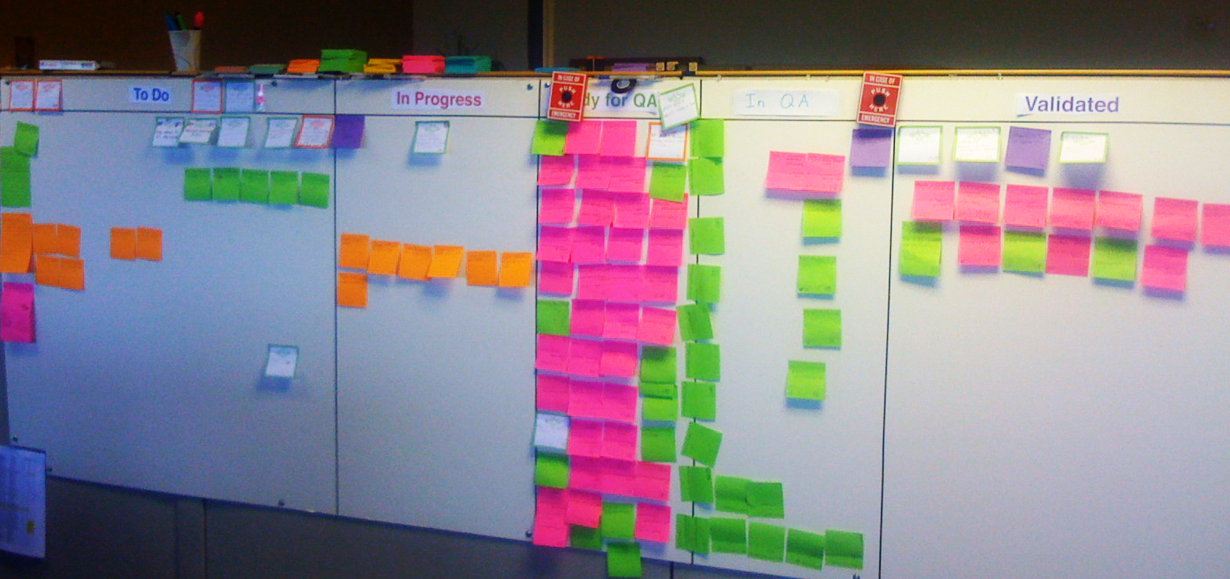
Kanban(看板)
起源：1940年代，日本豐田汽車工業
看板是團隊將工作流程視覺化的工具
圖片出處：https://www.sitepoint.com/agile-team/
Notes:
Kanban原本是一張卡片，用來指示生產線上的物料取用、移動、與生產的種類和數量等資訊。卡片與工作綁在一起，工作完成之後，卡片就被「釋出」。只有當卡片有空也就是沒被使用的時候，才可以被拿來使用於另一次的領料或生產活動。且Kanban會限制生產線不同工作階段的WIP。
看板是在1940年代後期，日本汽車工業-豐田汽車，用來優化工作流程的視覺化工具，豐田的工作人員利用Kanban card來通知下游單位零件及裝配的工作需求。Kanban主要標準畫了豐田的製造汽車流程，有助於減少浪費並將其價制最大化。
看板是團隊將工作流程視覺化的工具，例如這張圖片，看板看起來很像一塊scrum白板，它通常會在白板上畫出許多欄位，每個欄位內黏有便利貼，也就是工作項目，隨著他們的狀態而被放在看板上的不同流程位置。而所謂的WIP，也就是work in progress，處理中的工作，稍後會有WIP的解釋。

Slide 5
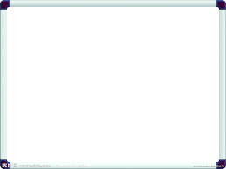
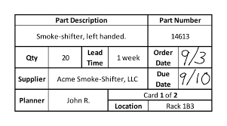
看板三原則-視覺化(工作流程)
Kanban Board
Kanban Card
+
實踐看板方法的第一步是將工作項目（work item）與工作流程（workflow）視覺化。
將工作項目以Kanban Card呈現。
將現有工作流程畫在Kanban Board上。
Notes:
如上一張圖片所示，實踐看板方法的第一步是將工作項目（work item）與工作流程（workflow）視覺化，以便得知現有工作的現況，做為日後持續改善的基礎。
做到可視化的第一步，就是將現有工作流程畫出來，請注意現有這兩個字，採用看板方法的第一步，不是要設計一個新的流程，而是先了解自己團隊的現有工作流程，並將其畫出來。這個現有流程，不是公司文件書面規定的標準流程，而是團隊成員真正做事的流程。畫出流程的時候要找整個團隊成員一起參與討論，而不是讓主管一個人是畫出他心目中理想的。

Slide 6
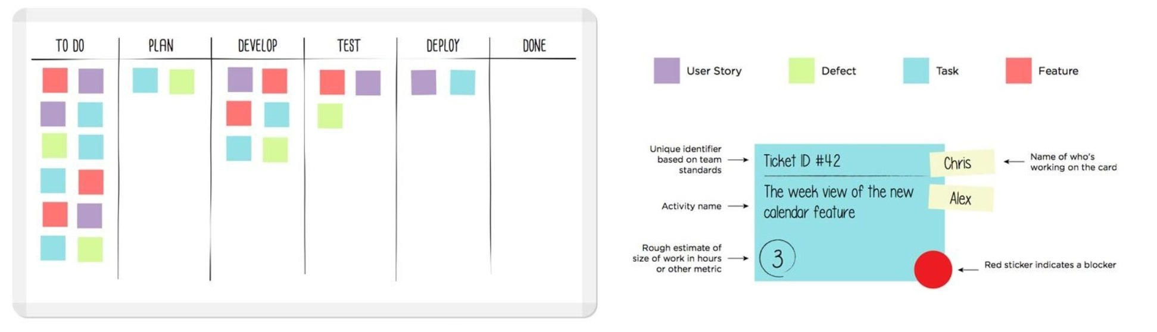
看板三原則-視覺化(工作流程)
圖片出處：https://leankit.com/learn/kanban/kanban-card/
Notes:
這是將工作流程視覺化的一個例子，圖中具有to do, plan, develop, test, deploy, done這些欄位，看板將會遵循以上敘述等流程，所以他們可能會在這些欄位中貼上便利貼來代表流過系統的工作項目。
便利貼的顏色顯示了工作類型，根據團隊成員所訂，例如根據優先權的不同，來區分一般項目或是緊急項目，便利貼上也可以顯示分配到這項工作的人員，或是簡易的需求，或是與工作相關的重要細節，然而您也可以自行決定要如何表達每一個工作項目。

Slide 7
看板三原則-限制WIP(Work In Progress)
What is WIP
工作流中，所放置的Kanban Card，代表時間內，手頭上的工作量。
為什麼需要限制？
讓團員更專注在手邊工作，避免工作切換時的浪費。導致增加工作完成的時間。
限制WIP公式：
WIP by Team
- 人數 x 2
- 人數 / N (分成固定人數幾組)
- 目前 WIP x 2 ，然後逐次下降20%
- 每人/每隊 1~3
Notes:
而所謂的WIP，也就是work in progress，處理中的工作，限制WIP的原因主要有兩個，第一，這有助於限制團隊選擇下一步工作的選項，第二，避免工作量過度負荷。
這邊有一個公式但這個只是一種建議，WIP並不是永遠都一樣，WIP是可以調整的。

Slide 8
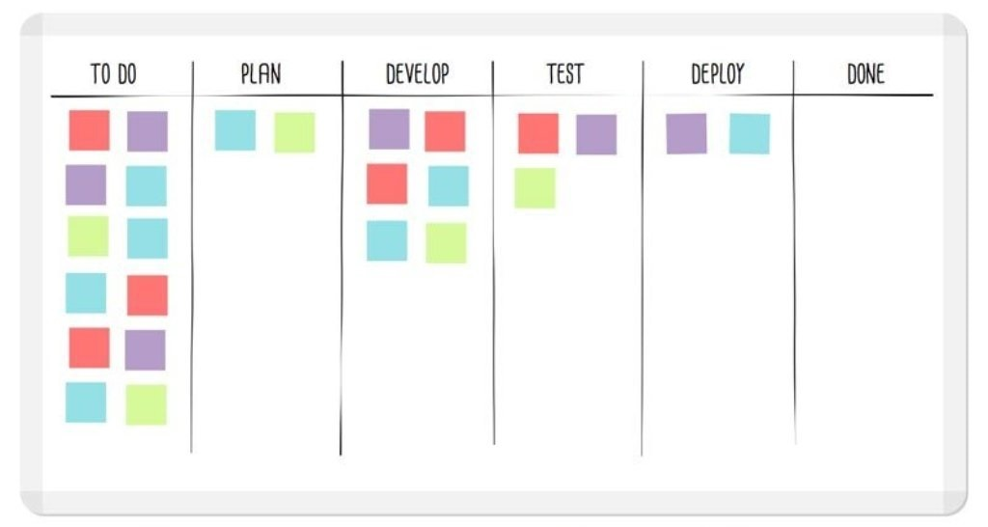
看板三原則-限制WIP(Work In Progress)
WIP = 2
WIP = 6
WIP = 4
WIP = 2
Notes:
限制WIP，目的是要讓開發人員不要繼續以債養債，拿更多新的工作來掩飾原有工作無法完成的問題，換句話說，限制WIP可以讓團隊成員更佳專注與手邊的工作，減少工作切換所造成的浪費，因而可以加速工作完成的時間。此外，當工作卡住而無法完成的時候，開發團隊不能以此為藉口而忽略這些被卡住的工作，就是因為有WIP限制，不能無限制的一直拿著工作而不完成它。

Slide 9
看板三原則-管理工作流
Cycle Time
進入與離開某個流程的時間，一個工作待在某個工作階段的時間。
Lead Time
則是指整個工作經過工作流程所花的時間，是(end-to-end的測量單位)。
Cycle Time
Lead Time
Notes:
管理工作流和管理車流一樣，就是希望工作或是車子可以順利地從起點到達目的地，不要在路上卡住、拋錨、發生事故、迷路，或者是因為車子太多，導致塞車與行車速度過慢。
Cycle time是指一項工作待在某個（某些）工作階段的時間 Lead time則是指某一工作項目從被開始到交付完所需的時間
當lead time太長的時候，可以嘗試下降WIP，可能是因為同時有太多工作，或者是某一階段的cycle time太長，有出現瓶頸或是阻礙。

Slide 10
Trello Demo

Slide 11
Thanks!
Any questions?

